Slide 1


Slide 2


Slide 3
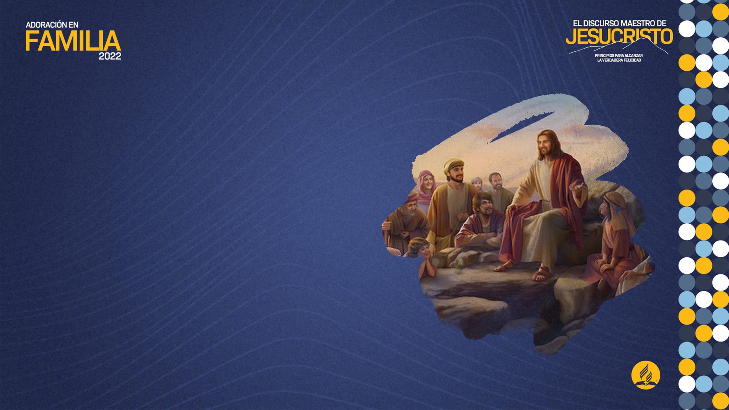
Los judíos eran tan exigentes en lo relativo a la pureza ceremonial que sus
regulaciones resultaban extremadamente opresivas. Su mente estaba tan ocupada
con las reglas, las restricciones y el temor a la contaminación exterior que no percibían la mancha que el egoísmo y la malicia les dejaba en el alma.

Slide 4
Jesús no menciona esta pureza ceremonial como una de las condiciones para entrar en su Reino, sino que enfatiza la necesidad de pureza de corazón. La sabiduría que viene “de lo alto es, en primer lugar, pura”.

Slide 5

01
“Bienaventurados los de limpio corazón, porque ellos verán a Dios” (Mat. 5:8). ¿Quiénes son los de limpio corazón? ¿Qué sucederá con ellos?

Slide 6
R
discierne
El limpio de corazón _______________ al Creador en las obras de su mano poderosa, en las bellezas que componen el Universo. En su Palabra escrita, lee con mayor claridad la revelación de su misericordia, su bondad y su gracia. Las verdades escondidas al sabio y al docto se revelan a los niños.

Slide 7
R
La hermosura y la preciosura de la verdad que no disciernen los sabios del mundo es descifrada constantemente a quienes tienen el _____________, confiado como el de un niño, de conocer y cumplir la voluntad de Dios. Discernimos la verdad cuando llegamos a ser participantes de la naturaleza divina.
deseo

Slide 8
R
vive
El limpio de corazón _____________ como en la presencia de Dios durante el tiempo que él le concede en este mundo. Y lo _______________ cara a cara en el
estado futuro e inmortal, así como lo veía Adán cuando caminaba y hablaba con él en el Edén. “Ahora vemos de manera indirecta y velada, como en un espejo; pero entonces veremos cara a cara” (p. 24).
verá

Slide 9
02
“Bienaventurados los pacificadores, porque ellos serán llamados hijos de Dios” (Mat. 5:9). A menudo, el hogar es donde ocurren grandes conflictos y tristes separaciones entre miembros de la familia. ¿Cuál debería ser la base de la paz en el hogar y en otras comunidades? ¿Qué les sucede a los que tienen paz con Dios?

Slide 10
gracia
R
No hay otro motivo de paz que este. La____________ de _____________, aceptada en el corazón, subyuga la enemistad, apacigua la lucha y llena el alma con amor. El que está en armonía con Dios y con su prójimo ____________ lo que es la desdicha. No habrá envidia en su corazón; las suposiciones no tendrán cabida en él; no podrá existir el odio. El corazón que está en armonía con Dios es participante de la paz del cielo y esparcirá a todo su alrededor su influencia bendita. El espíritu de paz se asentará como rocío sobre los corazones cansados y atribulados por las luchas de este mundo (p. 24).
Cristo
no sabrá

Slide 11
03
“Bienaventurados los que padecen persecución por causa de la justicia, porque de ellos es el reino de los cielos” (Mat. 5:10). ¿Nos librará el Señor de todos los perseguidores y las pruebas? ¿Qué nos promete?

Slide 12
R
No
Al mismo tiempo que el Señor _____________ prometió a su pueblo eximirlo de tribulaciones, le prometió algo mucho mejor. Le dijo: “Como tus días serán tus fuerzas”. “Bástate mi gracia; porque mi poder se perfecciona en la debilidad”. Si eres llamado a entrar en el horno de fuego ardiente por amor a Jesús, él___________ a tu lado de la misma manera en que estuvo con los tres fieles en Babilonia. Los que aman a su Redentor se regocijarán por toda oportunidad de compartir con él la humillación y el oprobio. El amor que sienten hacia su Señor dulcifica el sufrimiento por su causa (p. 26).
estará

Slide 13
04
“Bienaventurados sois cuando […] digan toda clase de mal contra vosotros” (Mat. 5:11). Lamentablemente, vivimos en un mundo en el que hay calumnias y difamaciones, y a menudo estas cosas llegan a personas inocentes. ¿Puede la calumnia manchar el carácter? ¿Cuál es el secreto para mantenerse firme y fuerte incluso en medio de la calumnia?

Slide 14
R
Aunque la calumnia puede ennegrecer la reputación, ____________ manchar el carácter. Este es guardado por Dios. Mientras no consintamos en pecar, no hay poder humano o satánico que pueda dejar una mancha en el alma. El hombre cuyo corazón ____________ en ___________ es, en la hora de las pruebas más aflictivas y en las circunstancias más desalentadoras, exactamente el mismo que cuando estaba en la prosperidad, cuando la luz y el favor de Dios parecían reposar sobre él.
no puede
se apoya
Dios

Slide 15
R
Sus palabras, sus motivos, sus hechos, pueden ser
desfigurados y falseados, pero no le importa, porque él tiene en juego intereses de mayor importancia. Como Moisés, se sostiene “como viendo al Invisible”, no mirando “las cosas que se ven, sino las que no se ven” (p. 27).

Slide 16
“Vosotros sois la sal de la tierra” (Mat. 5:13). La sal se valora por sus propiedades conservantes; y cuando Dios llama sal a sus hijos, les enseña que su propósito, al hacerlos sujetos de su gracia, es que se conviertan en agentes de la salvación de otros. ¿Cómo podemos ser agentes de salvación en nuestra familia y en nuestra iglesia? ¿Qué necesitamos tener para que esto fluya hacia quienes están cerca de nosotros?
05

Slide 17
R
La sal debe mezclarse con la sustancia a la que se agrega; la sal debe penetrarla e infundirla para preservarla. Así es como los hombres son alcanzados por el poder salvador del evangelio: a través del contacto y el trato personales. No se salvan en grupos, sino individualmente. La ____________ personal es un poder. Tenemos que ___________ a los que deseamos beneficiar.
influencia
acercarnos

Slide 18
R
El sabor de la sal representa el poder vital del cristiano: el amor de Jesús en el corazón, la justicia de Cristo penetrando la vida. El amor de _____________ es difusivo y agresivo. Si está en nosotros, fluirá hacia los demás. Nos acercaremos a ellos, hasta que su corazón sea conmovido por nuestro amor y nuestro interés desinteresados (p. 29).
Cristo

Slide 19
06
Para reflexionar: “Bienaventurados los pacificadores, porque ellos serán llamados hijos de Dios” (Mat. 5:9). El espíritu de paz es un testimonio de nuestra conexión con el Cielo (p. 24). ¿Has sido un aroma de vida y belleza al llevar paz a tu familia y tu comunidad? La gente ¿reconoce que has estado con Dios?

Slide 20

““Ustedes son la luz del mundo” (Mat. 5:14, NBE). Los seguidores de Cristo
han de ser más que una luz en medio de los hombres. Son la luz del mundo.
Jesús dice a todos los que han aceptado su nombre: “Ustedes se han entregado
a mí, y yo los he entregado al mundo como mis representantes”. Cristo
declara: “Así como el Padre me ha enviado al mundo”, así “yo los he enviado al mundo” (p. 32).

